Slide 1
Báo cáo chủ trương đầu tư
Dự án Nâng cấp, hoàn thiện hạ tầng số, an toàn thông tin dùng chung Bộ Nông nghiệp và Môi trường
Đơn vị thực hiện: Cục Chuyển đổi số
Ngày 03 tháng 02 năm 2026

Slide 2
Nội dung
Kết quả đầu tư hạ tầng số
Thông tin chung về dự án
Tổ chức thực hiện
Kế hoạch thực hiện
Kết luận và kiến nghị
Dự báo nhu cầu hạ tầng số giai đoạn 2026-2030

Slide 3
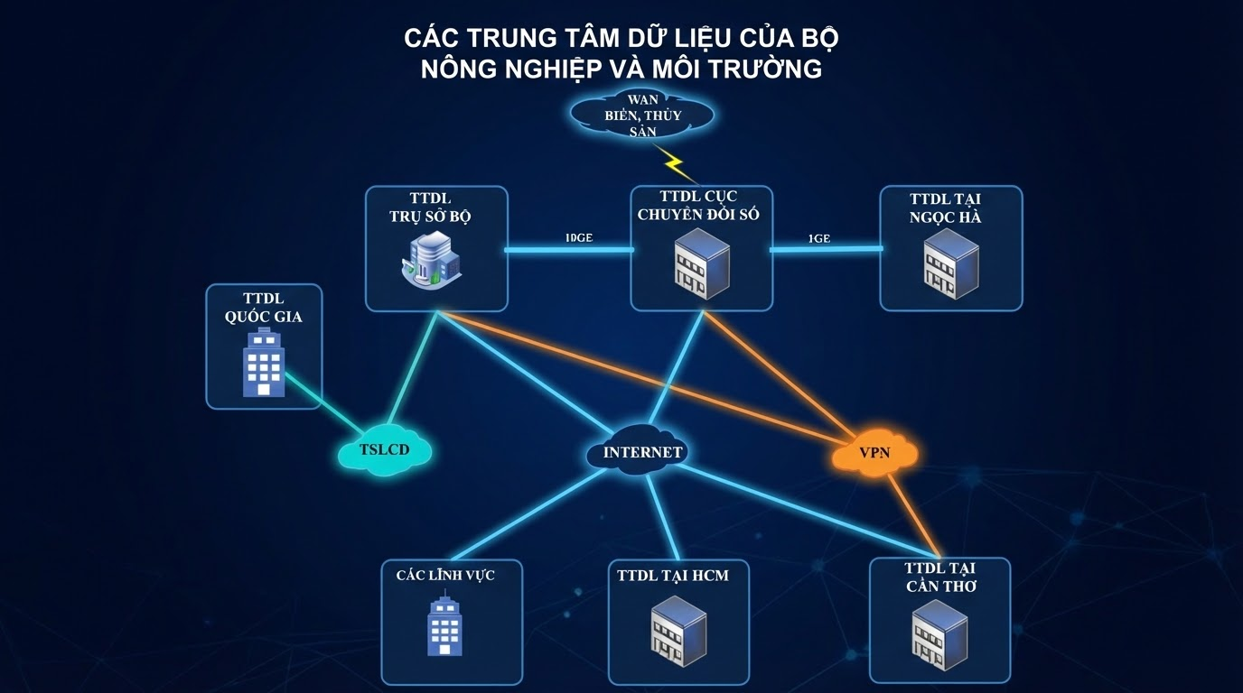
Kết quả đầu tư hạ tầng số

Slide 4
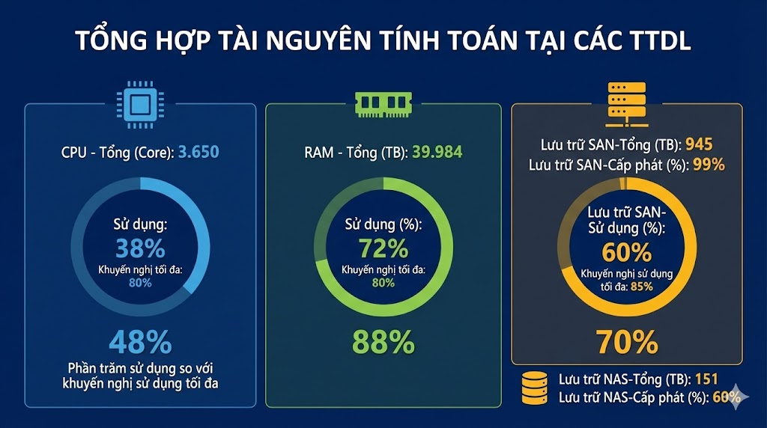
Kết quả đầu tư hạ tầng số

Slide 5
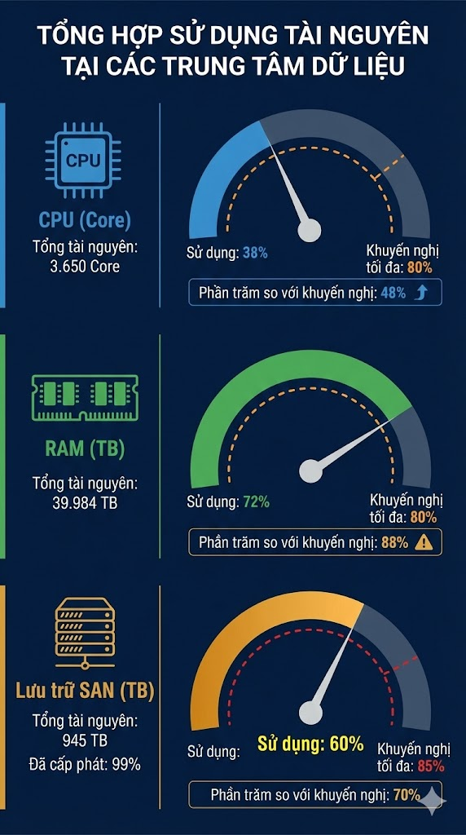
Kết quả đầu tư hạ tầng số
MÔ HÌNH TỔNG THỂ HẠ TẦNG TẠI TTDL

Slide 6
Dự báo nhu cầu hạ tầng số giai đoạn 2026-2030
Nhu cấp gấp 4 lần
 | Hiện tại | 2026 - 2027 | 2028 | 2029 | 2030
CPU (Core) | 3812 | 10.000 | 11.000 | 12.100 | 13.310
RAM (TB) | 40 | 100 | 110 | 121 | 133
SAN (TB) | 1.084 | 2.000 | 2.600 | 3.380 | 4.394
NAS (TB) | 151 | 500 | 650 | 845 | 1.098

Slide 7
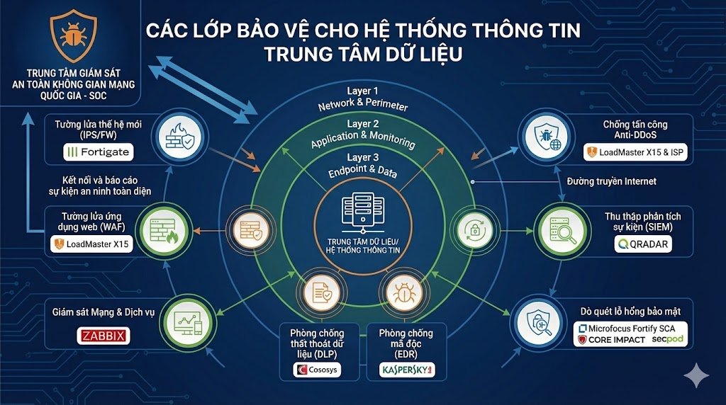
Định hướng đầu tư

Slide 8
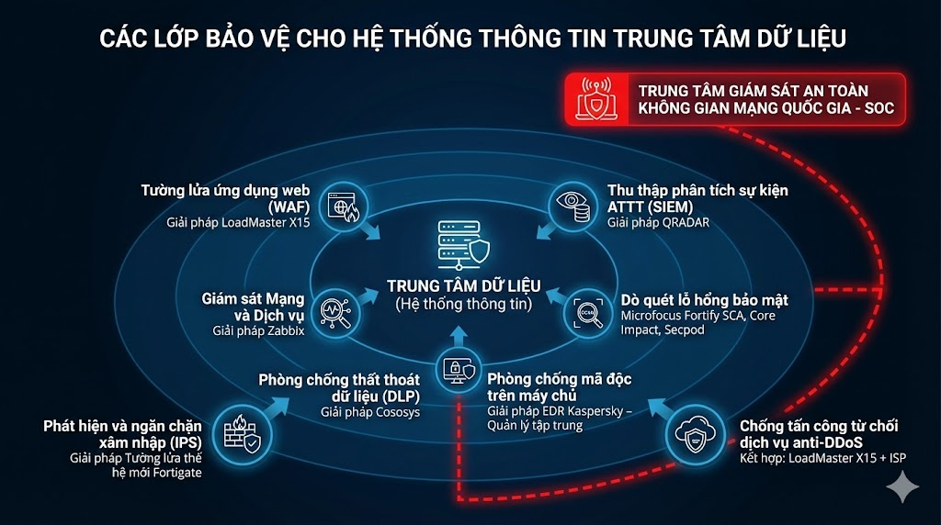
Định hướng đầu tư

Slide 9
Mục tiêu
Nâng cấp, mở rộng và hiện đại hóa hạ tầng số dùng chung của Bộ theo hướng tập trung, an toàn, đồng bộ và hiệu năng cao; bảo đảm năng lực tính toán, lưu trữ, kết nối tốc độ cao và bảo mật, tạo nền tảng hạ tầng số dùng chung hiện đại và sẵn sàng kết nối với Trung tâm Dữ liệu Quốc gia và các nền tảng số quốc gia.
1. Tái cấu trúc hạ tầng số dùng chung theo hướng ưu tiên công nghệ điện toán đám mây (“cloud first”)
2. Hoàn thiện không gian vật lý, hạ tầng điện, điều hòa chính xác và các điều kiện kỹ thuật của Trung tâm dữ liệu
3. Phát triển hạ tầng mạng kết nối tập trung, tốc độ cao, bảo đảm dự phòng, bảo mật, liên thông giữa các đơn vị trong Bộ và sẵn sàng kết nối với Trung tâm Dữ liệu Quốc gia
4. Mở rộng năng lực tính toán và lưu trữ tập trung, bao gồm hạ tầng điện toán hiệu năng cao (HPC), hạ tầng lưu trữ quy mô lớn, hệ thống sao lưu – dự phòng và thiết bị đầu cuối
5. Xây dựng, hợp nhất và nâng cấp một số nền tảng số dùng chung
6. Hoàn thiện hệ thống bảo vệ an toàn thông tin nhiều lớp; nâng cấp Trung tâm Điều hành An ninh mạng (SOC); tăng cường năng lực giám sát, phát hiện và xử lý tấn công mạng theo thời gian thực
7. Cải tạo, nâng cấp cơ sở nhà trạm tại trụ sở 28 Phạm Văn Đồng

Slide 10
Quy mô
Tái cấu trúc, tối ưu hóa, nâng cấp và mở rộng Trung tâm dữ liệu đáp ứng đủ không gian và năng lực đáp ứng yêu cầu chuyển đổi số
Xây dựng, nâng cấp một số nền tảng số dùng chung phục vụ chuyển đổi số ngành nông nghiệp và môi trường
Đầu tư giải pháp bảo đảm an toàn thông tin cho toàn bộ hạ tầng số và hệ sinh thái số ngành
Cải tạo, nâng cấp nhà trạm, phòng làm việc tại trụ sở 28 Phạm Văn Đồng
- Cải tạo mở rộng không gian vật lý, hạ tầng điện, điều hòa chính xác và các điều kiện kỹ thuật Trung tâm dữ liệu của Bộ tại số 28 Phạm Văn Đồng.
- Phát triển hạ tầng mạng kết nối tập trung, tốc độ cao, bảo đảm dự phòng, bảo mật, liên thông và sẵn sàng kết nối.
- Đầu tư, nâng cấp hạ tầng tính toán, hạ tầng AI, hạ tầng lưu trữ tập trung quy mô lớn, hệ thống sao lưu – dự phòng.
- Xây dựng hạ tầng cài đặt hệ thống chuỗi khối (Blockchain) trên cơ sở nền tảng chuỗi khối quốc gia, mô hình bản sao số (Digital Twin) dùng chung.
- Bổ sung trang thiết bị đầu cuối phục vụ công tác chuyển đổi số.
- Xây dựng nền tảng IOT dùng chung, quản lý, kết nối mạng lưới thiết bị IOT, tích hợp cảm biến để thu nhận tự động dữ liệu, điều khiển thiết bị.
- Đầu tư các nền tảng AI dùng chung: Nền tảng phát triển, huấn luyện AI (AI/ML Platform), nền tảng vận hành AI (MLOps), nền tảng AI xử lý ngôn ngữ và trợ lý ảo (NLP&Virtual Assistant Platform)… phục vụ triển khai các bài toán AI.
- Đầu tư, hiện đại hóa trang thiết bị an toàn thông tin, an ninh mạng, an toàn dữ liệu; Triển khai các quy trình, công cụ quản lý an toàn thông tin.
- Hiện đại hóa, bảo đảm an toàn thông tin theo mô hình 4 lớp, lưu trữ dữ liệu theo phương thức 3-2-1. Bảo đảm dữ liệu được an toàn thông tin tuyệt đối theo mô hình bảo mật an toàn dữ liệu theo kiến trúc an toàn 8 lớp.
- Hiện đại hóa, vận hành trung tâm giám sát an toàn thông tin (SOC) của Bộ, kết nối, chia sẻ với Trung tâm an toàn không gian mạng quốc gia.
Cải tạo, nâng cấp cơ sở nhà trạm tại trụ sở 28 Phạm Văn Đồng nhằm phục vụ an toàn vận hành Trung tâm dữ liệu, Kho tư liệu và khu làm việc, đáp ứng các yêu cầu về phòng cháy chữa cháy, phòng chống rủi ro kỹ thuật, bảo mật và điều kiện làm việc của đội ngũ quản trị số.
- Phát triển, hoàn thiện các nền tảng số, ứng dụng số, hệ thống giám sát, chỉ đạo điều hành, nền tảng tích hợp chia sẻ dữ liệu (LGSP) cấp thiết, dùng chung, phục vụ chuyển đổi số toàn ngành.

Slide 11
Tổng mức đầu tư
Dự kiến tổng mức đầu tư: 939 tỷ đồng.
Vốn đầu tư công trung hạn nguồn ngân sách trung ương giai đoạn 2026 -2030.
Dự án triển khai trong 4 năm (2026 - 2029).

Slide 12
Tổ chức thực hiện
Cục Chuyển đổi số
Cục Chuyển đổi số là chủ đầu tư:
- Chủ trì, phối hợp với các đơn vị chuyên ngành lập và trình duyệt chủ trương đầu tư dự án.
- Chủ trì, phối hợp với các đơn vị chuyên ngành lập và trình duyệt dự án.
Các đơn vị trực thuộc Bộ
- Phối hợp chặt chẽ với Đơn vị chủ trì, tạo điều kiện, cung cấp thông tin về hiện trạng HTTT/CSDL, hạ tầng CNTT… tại lĩnh vực, nhu cầu khai thác và khả năng cung cấp thông tin, dữ liệu.
Vụ Kế hoạch – Tài chính, Vụ Khoa học và Công nghệ
- Vụ Kế hoạch - Tài chính: Chủ trì tổ chức thẩm định dự án, tham mưu cho Bộ trưởng phê duyệt dự án đầu tư theo quy định của pháp luật.
- Vụ Khoa học và Công nghệ: Phối hợp thẩm định dự án.
4. Các bộ, ngành, địa phương
Phối hợp chặt chẽ với Trung tâm Dữ liệu quốc gia (C12), Trung tâm dữ liệu quốc gia về dân cư (C06) và các bộ, ngành, địa phương liên quan trong quá trình lập, triển khai dự án.
- Tổng hợp nhu cầu về hạ tầng, công nghệ số.
- Tổng hợp, báo cáo Bộ tiến độ thực hiện Dự án.
- Cung cấp hạ tầng công nghệ dung chung; Hướng dẫn các đơn vị chuyên ngành về kỹ thuật, giải pháp công nghệ xây dựng, hoàn thiện CSDL/nền tảng số và phối hợp nội dung có liên quan khác.
- Thực hiện các nội dung liên quan khác.

Slide 13
Kế hoạch thực hiện
STT | Nội dung công việc | Cơ quan chủ trì | Cơ quan phối hợp | Kết quả | Thời gian hoàn thành
1 | Lập, trình phê duyệt chủ trương đầu tư | Cục CĐS. | Các đơn vị trực thuộc Bộ; các đơn vị liên quan. | Báo cáo Đề xuất CTĐT | 02/2026
2 | Khảo sát, lập BC NCKT | Cục CĐS. | Các đơn vị trực thuộc Bộ; các đơn vị liên quan. |  | 05/2026
3 | Trình Bộ phê duyệt dự án, dự án thành phần | Cục CĐS. | Các đơn vị trực thuộc Bộ; các đơn vị liên quan. | Hồ sơ trình phê duyệt dự án | 6/2026
4 | Phê duyệt thiết kế chi tiết, dự toán | Cục CĐS. | Các đơn vị trực thuộc Bộ; các đơn vị liên quan. | Hồ sơ trình phê duyệt TKCT-DT | 6-8/2026
5 | Triển khai thực hiện dự án | Cục CĐS. | Các đơn vị trực thuộc Bộ; các đơn vị liên quan. |  | 12/2029

Slide 14
Kiến nghị và đề xuất

Slide 15
Trân trọng cảm ơn!!!

